Slide 1
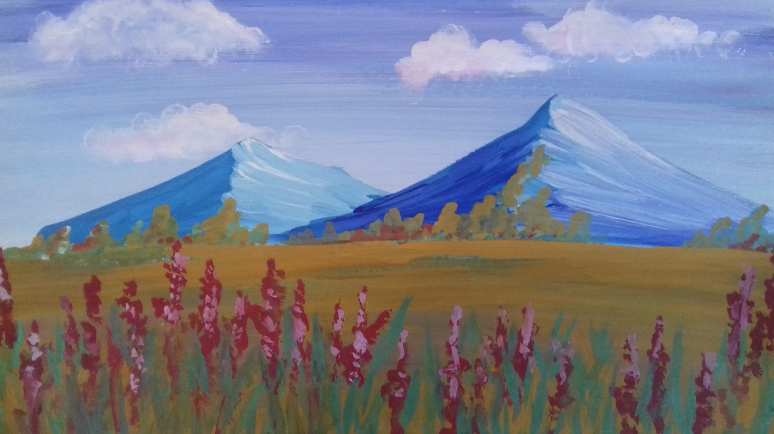
Мастер-класс
Муниципальное бюджетное общеобразовательное учреждение
«Средняя общеобразовательная школа № 10»
Правополушарное рисование – способ оптимизации психологического состояния
детей, подростков и взрослых
Обучая левое полушарие,
Вы обучаете только левое полушарие.
Обучая правое полушарие,
Вы обучаете весь мозг!
(И. Соньер).

Slide 2
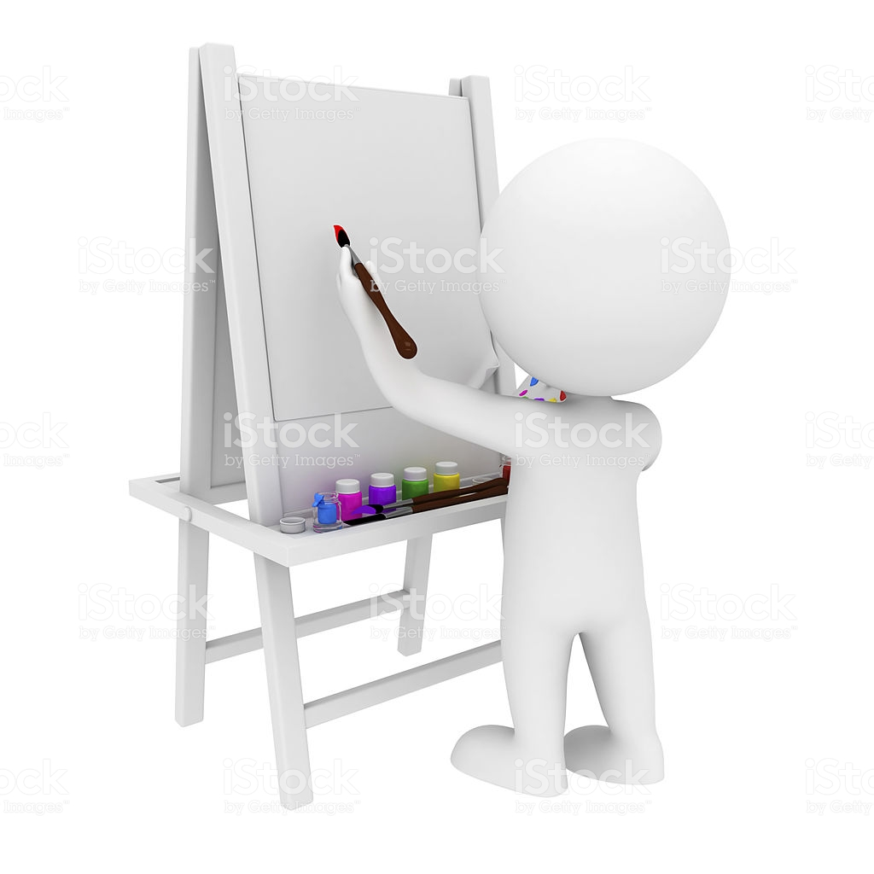
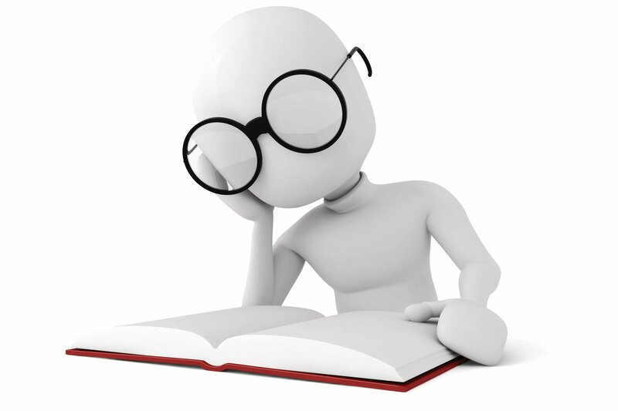
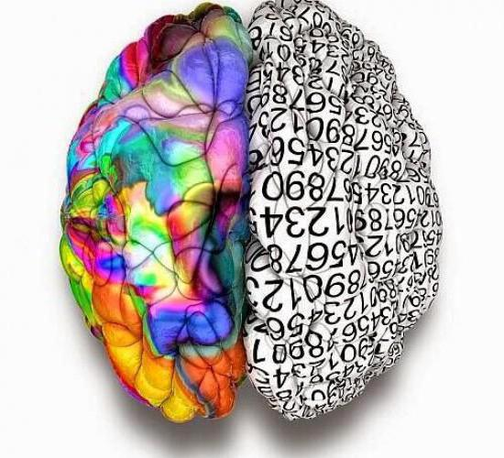
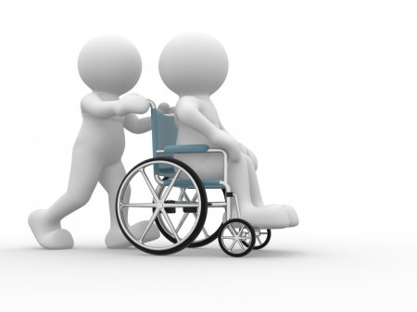
Преимущества методики

Slide 3
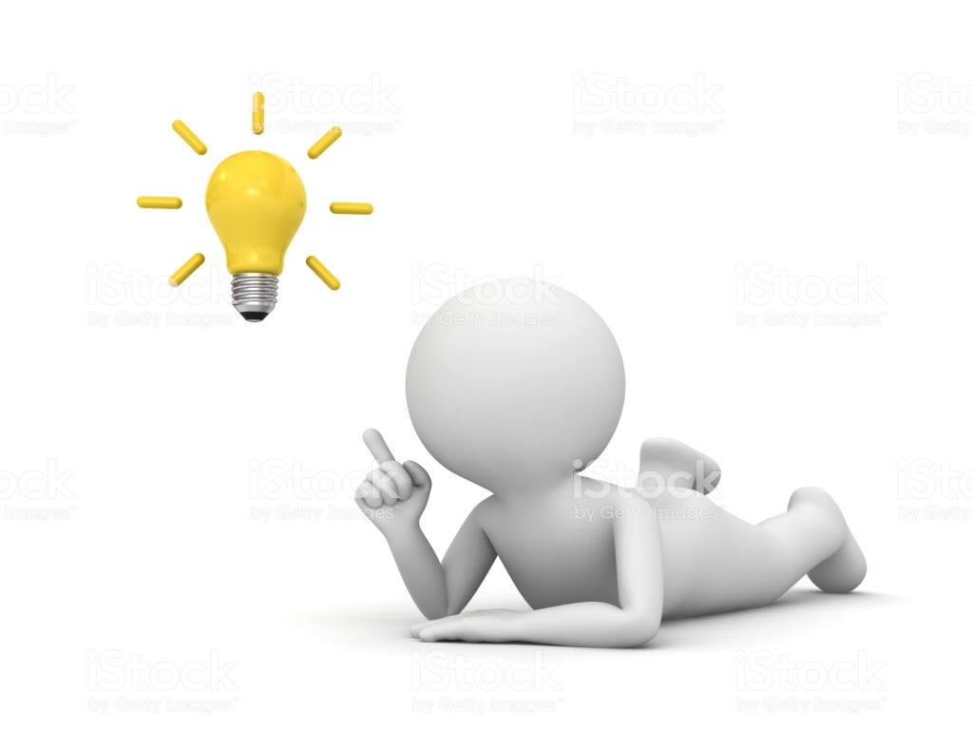
Преимущества методики
Инновационный метод
Быстрое обучение рисованию
Правополушарное рисование
Психологический тренинг
Необычные, живые, эмоциональные работы

Slide 4
Преимущества методики
Повышение самооценки
Изменение восприятия мира
Поиск путей решения проблемы
Развитие интуитивного мышления
Правополушарное рисование
Развитие креативного мышления
Уравновешивание гиперактивности
Профилактика психических заболеваний , страхов, фобий
Развитие позитивного мироощущения

Slide 5
Ожидаемые результаты
Открытие ВИДЕНИЯ.
Создание шедевра.
Вариативность.
Снятие психологического напряжения.
Повышение самооценки.
Успешное обучение, нестандартность
Оздоровление, состояние медитации.

Slide 6
Нам понадобится:
1. Плотный картон
2. Плотный лист бумаги (для черчения или акварели)
3. Малярный скотч, ножницы
4. Кисти (плоская и круглая)
5. Гуашь 6-ти или 12-ти цветов
6. Тканевая салфетка (для вытирания кистей)
7. Баночка с водой

Slide 7
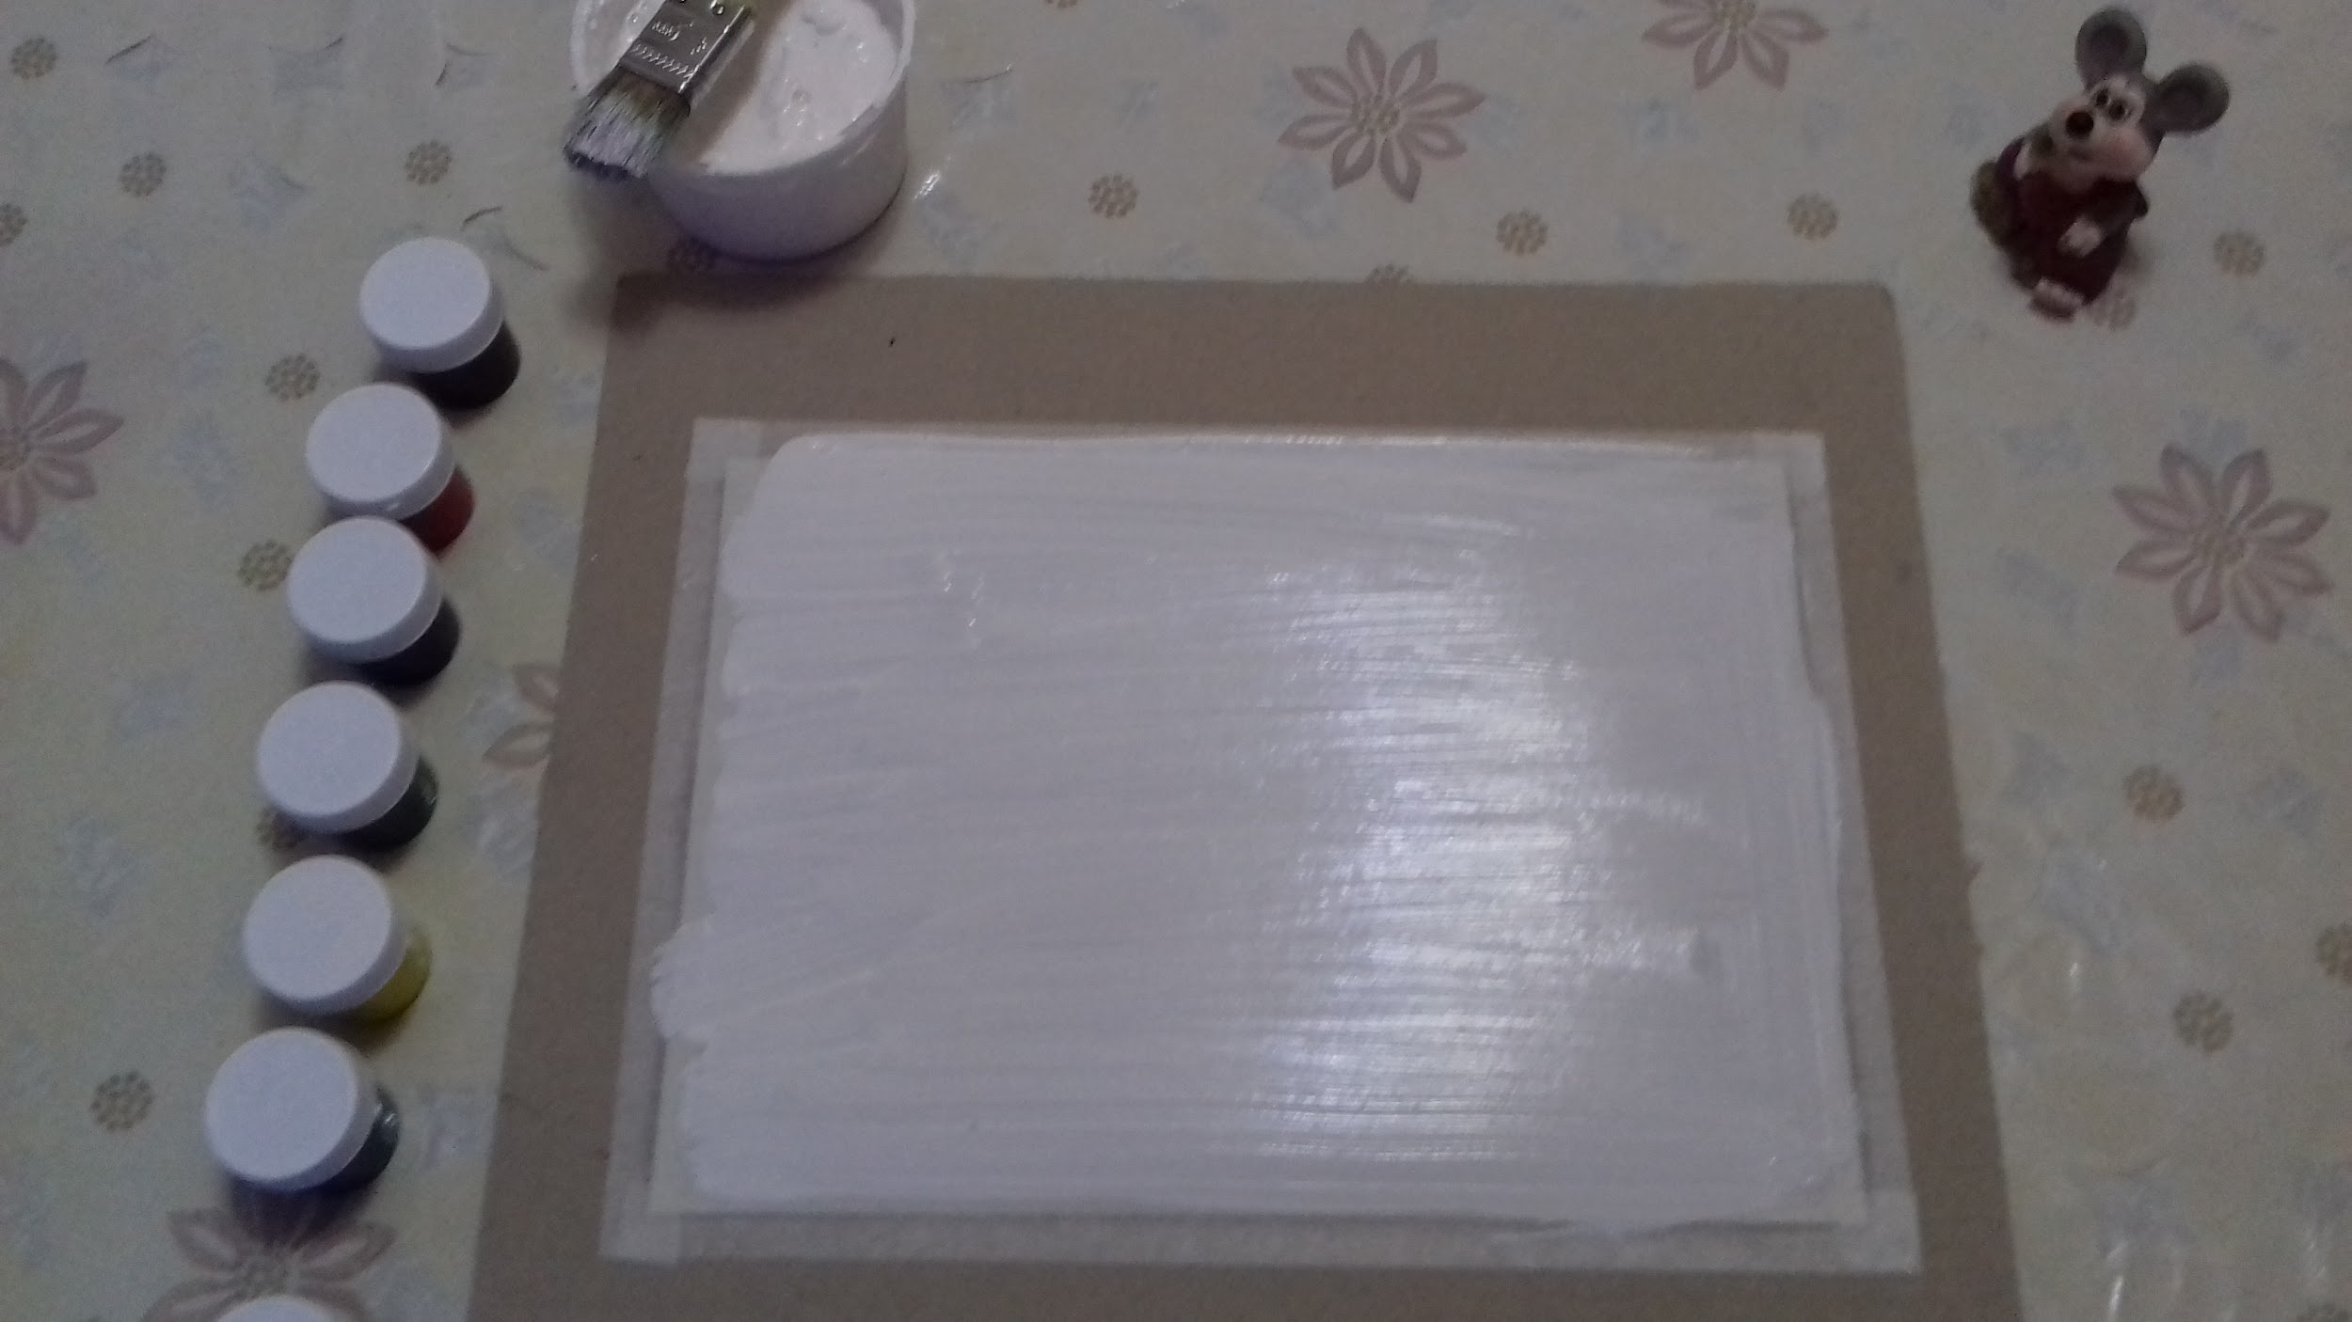

Slide 8
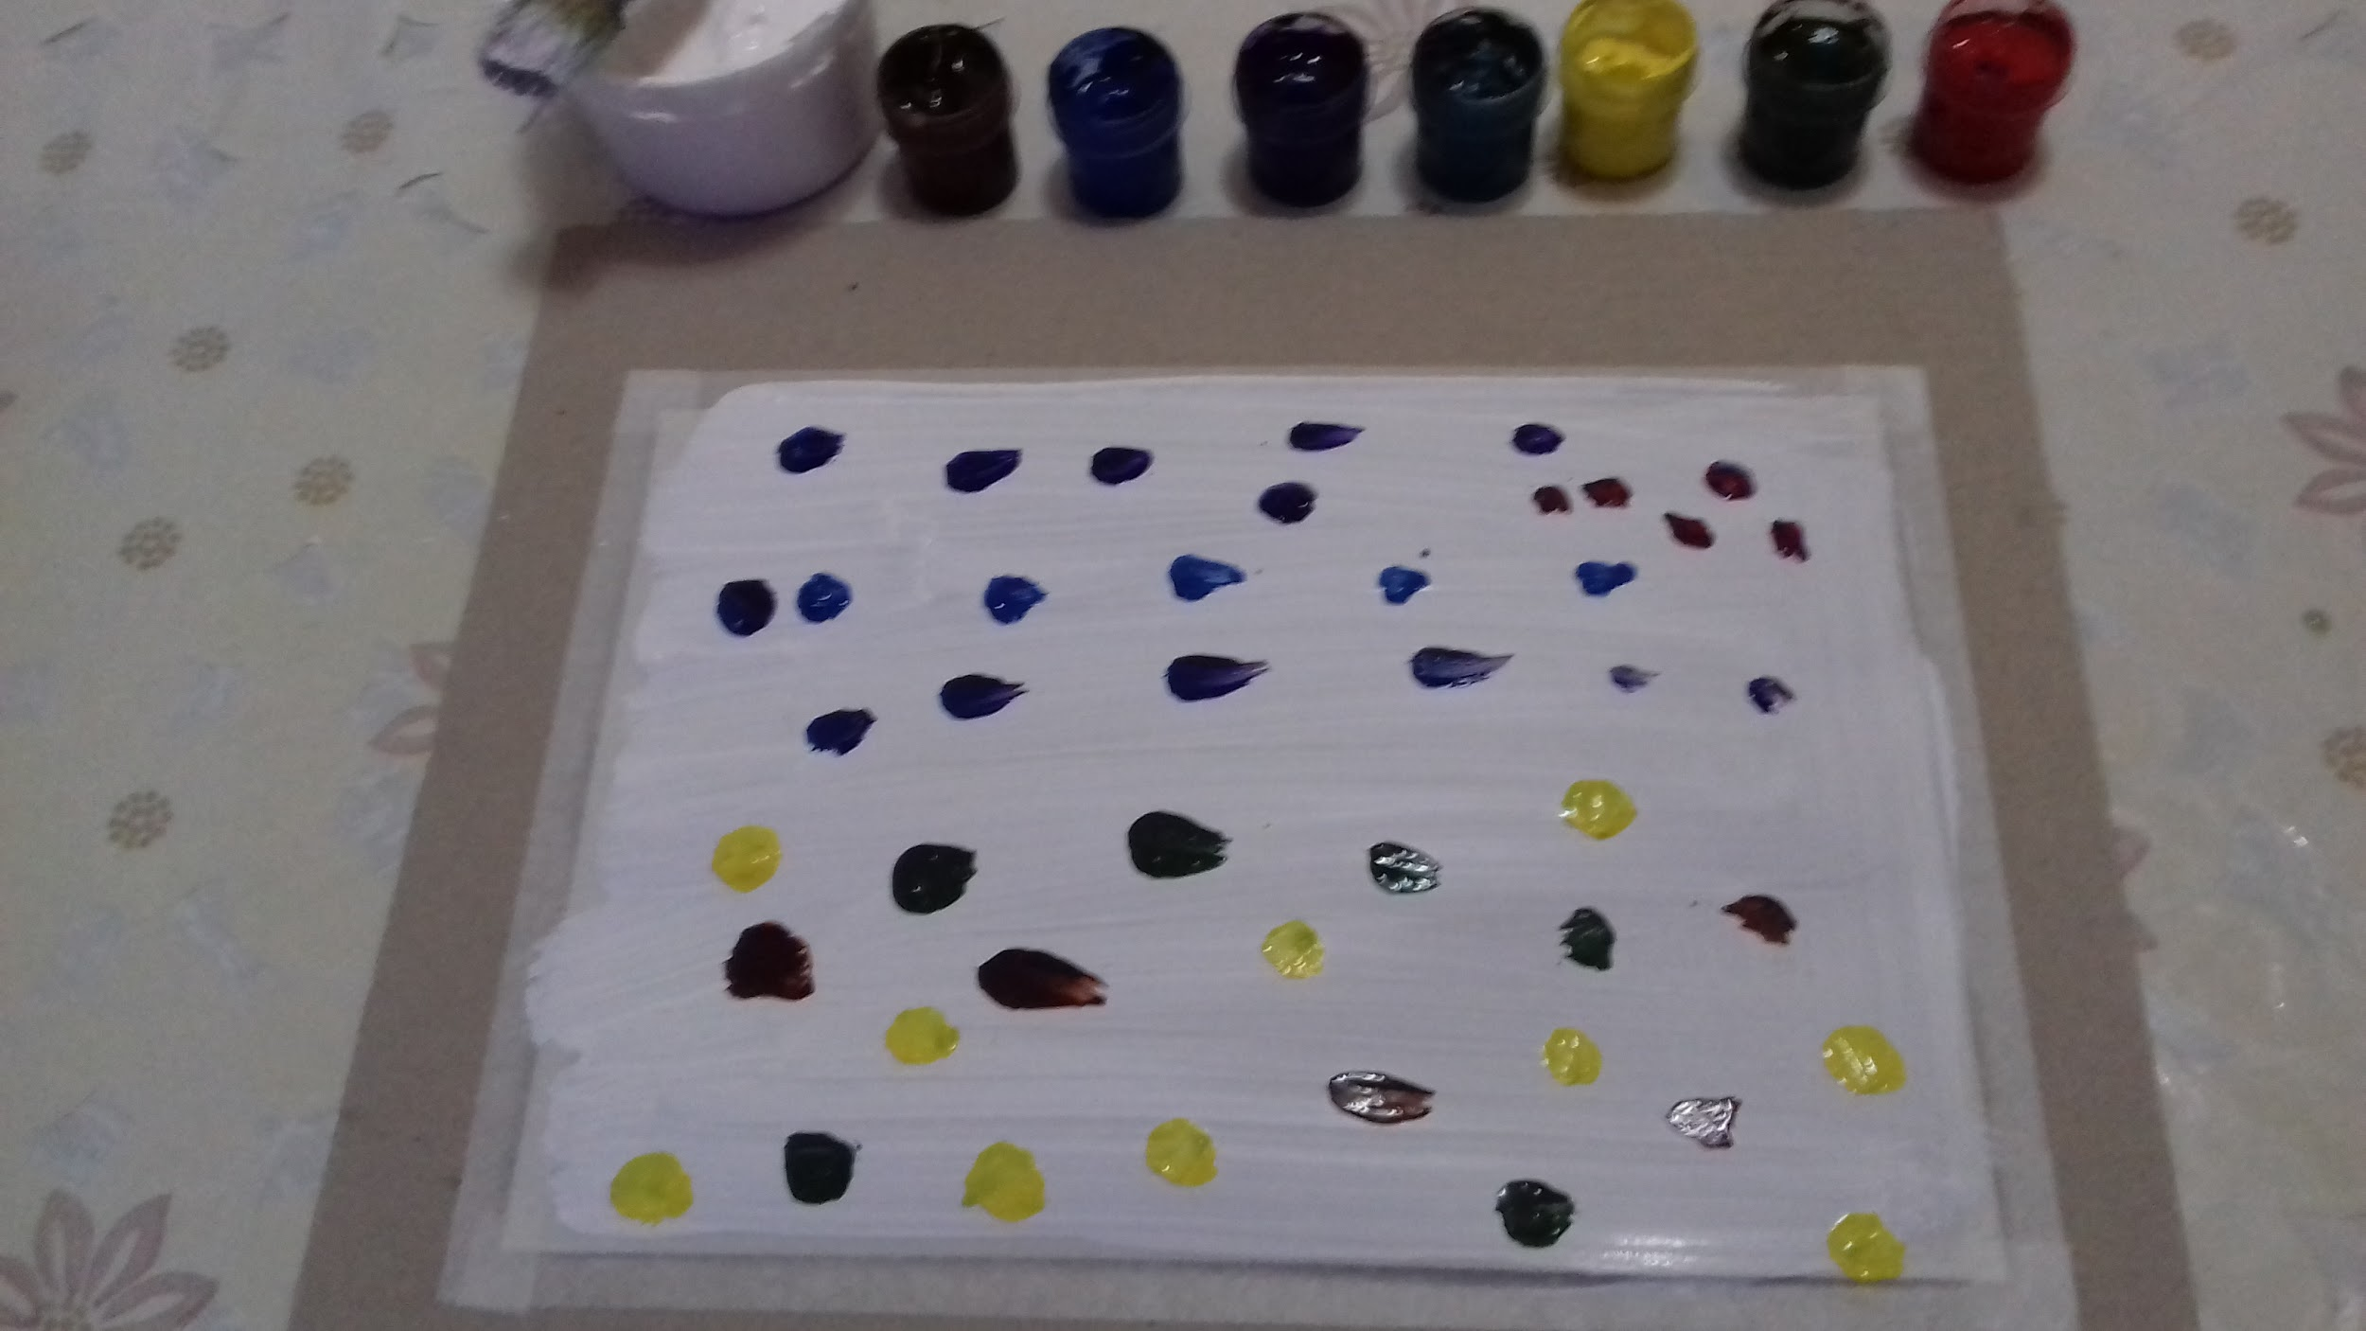

Slide 9
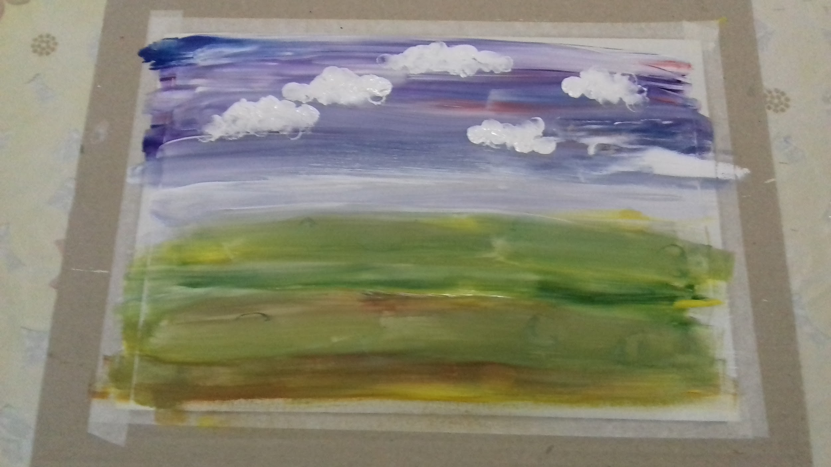

Slide 10
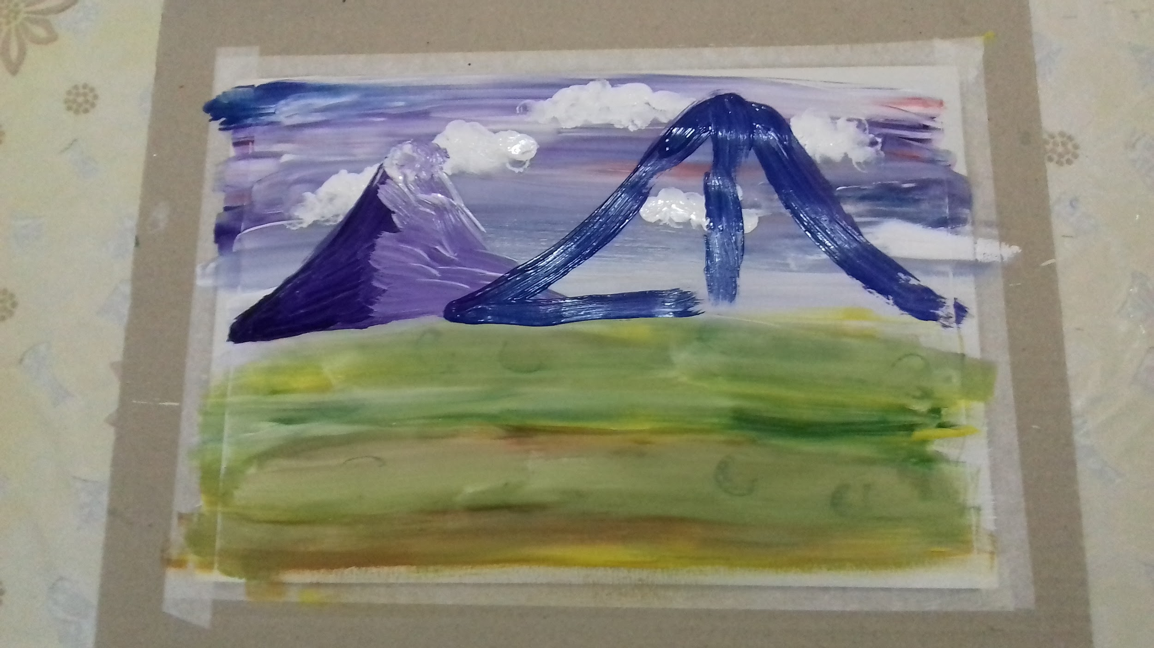

Slide 11
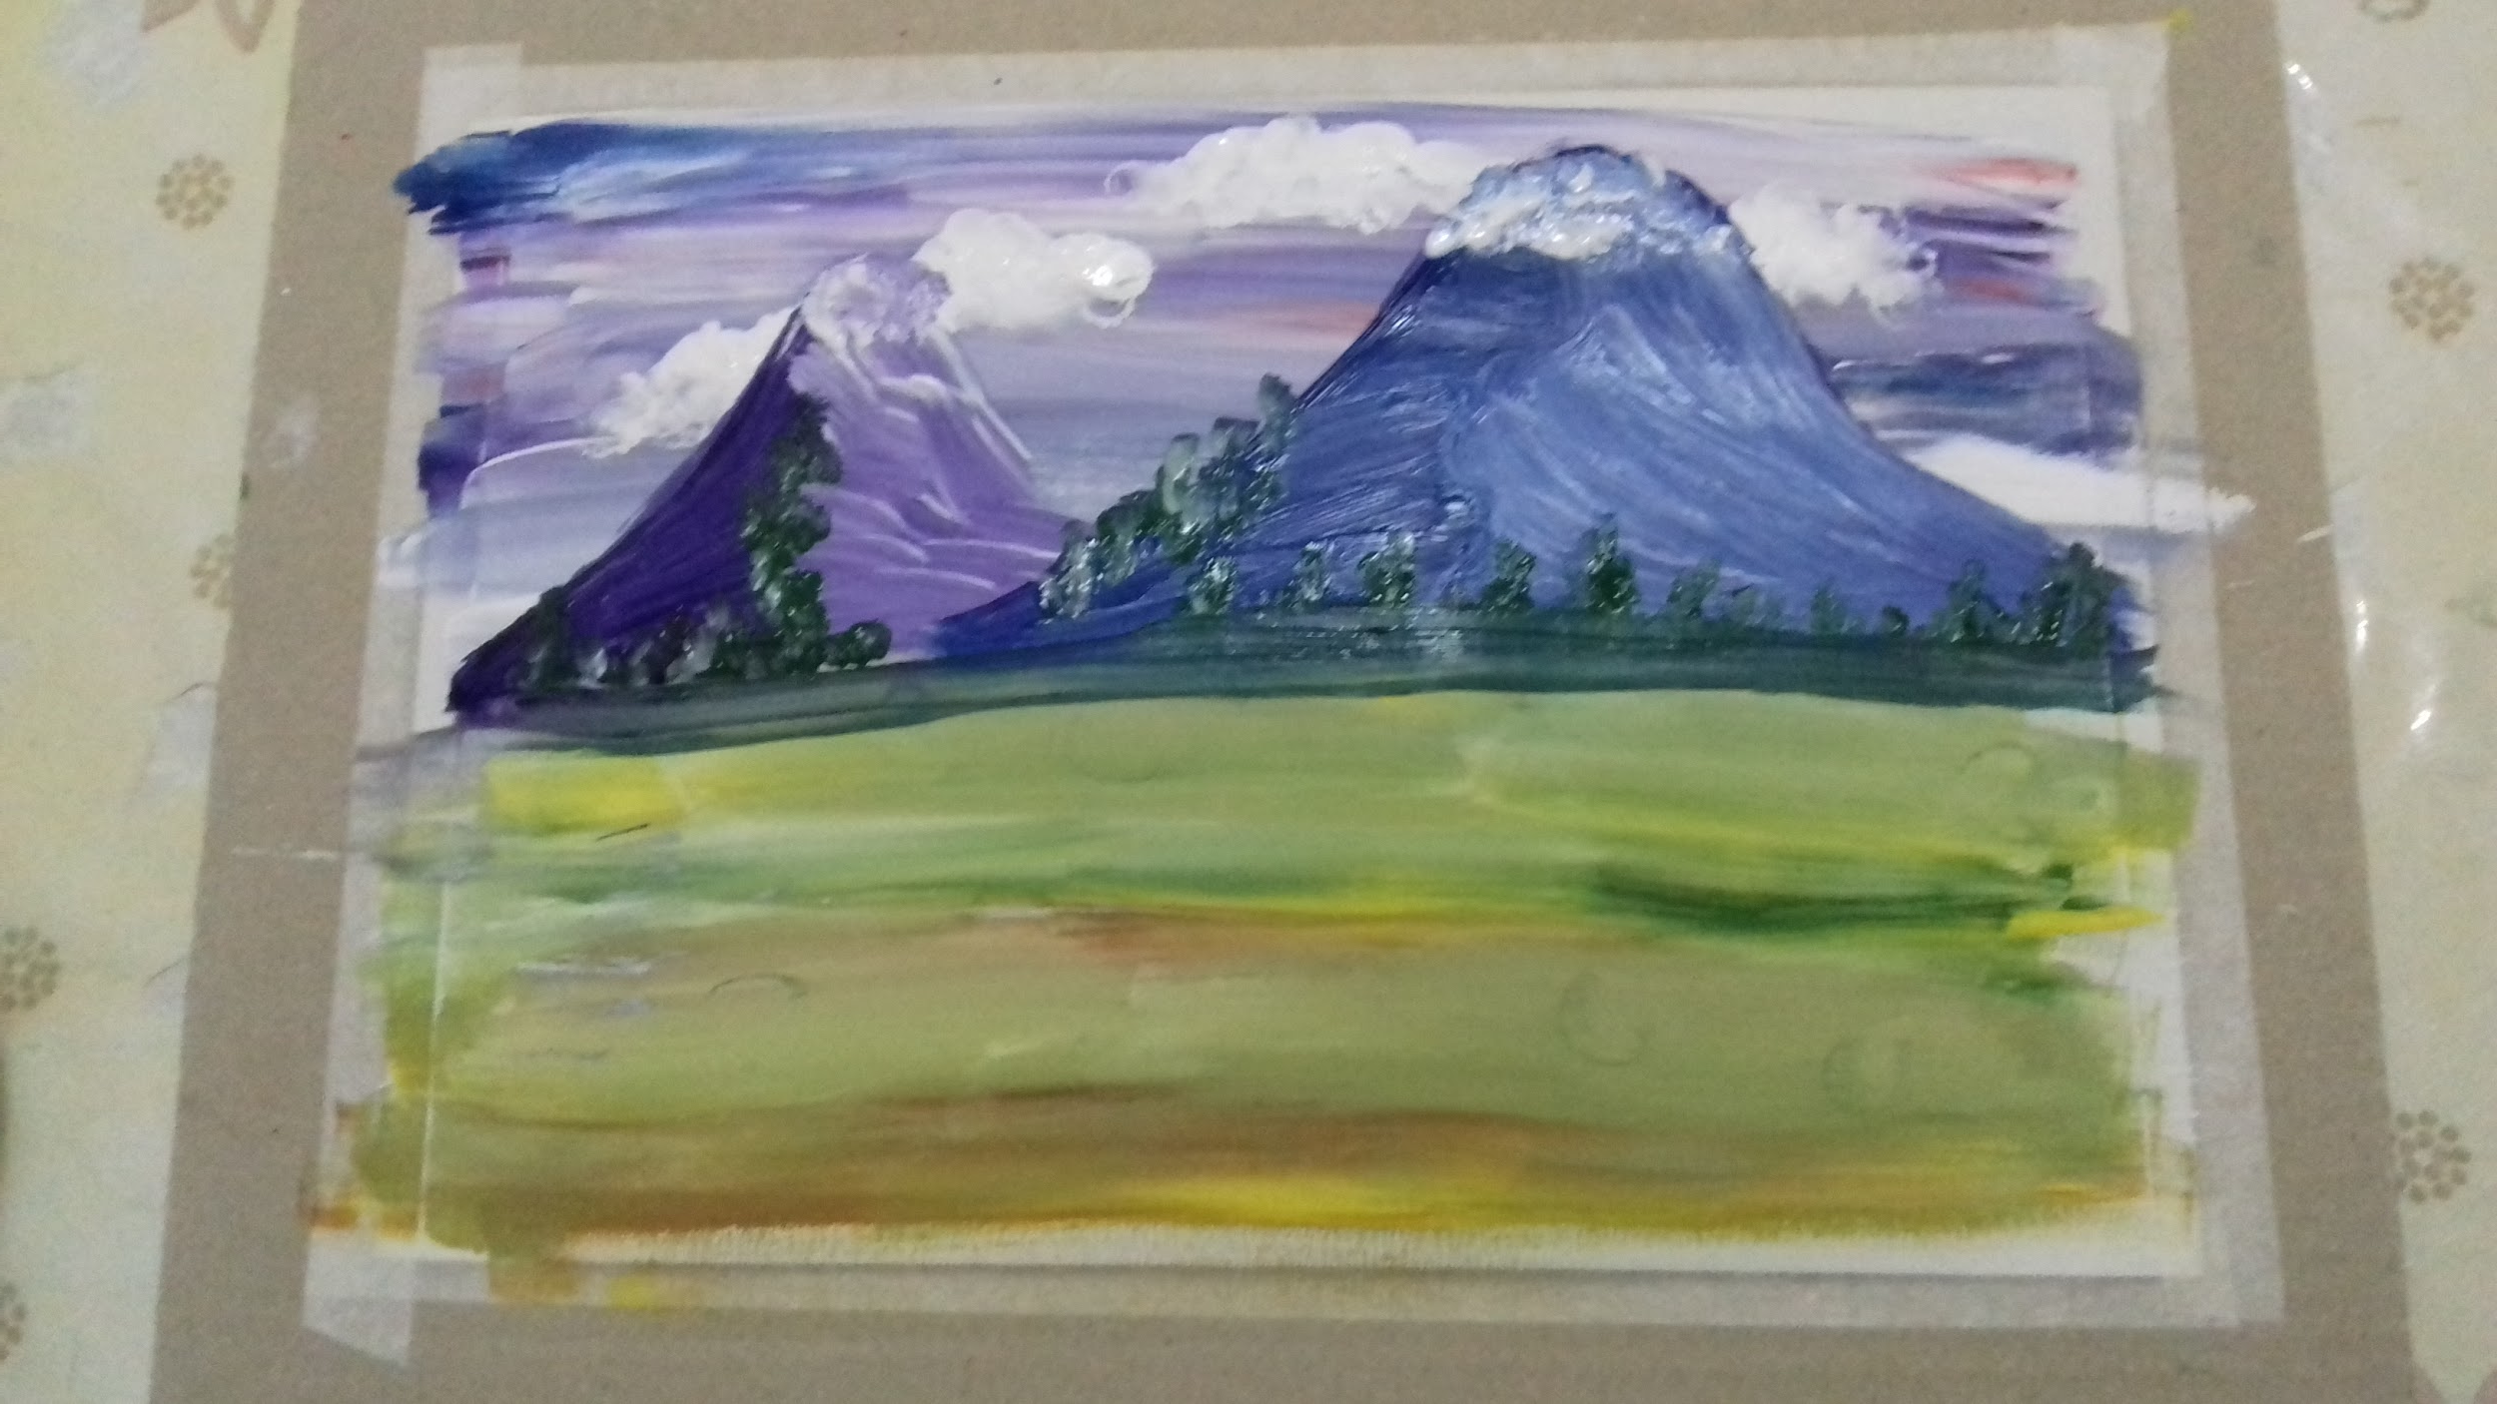

Slide 12
